Slide 1
Le medie
Prof. Enrico Ivaldi

Slide 2

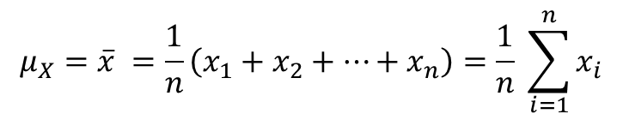
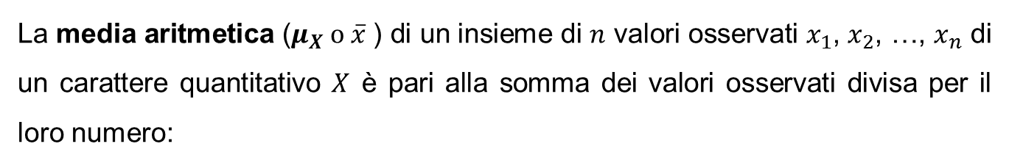
La media aritmetica
La media aritmetica ($μ_{X} o \overline{x}$) di un insieme di $n$ valori osservati $x_{1}$, $x_{2}$, …, $x_{n}$ di un carattere quantitativo $X$ è pari alla somma dei valori osservati divisa per il loro numero:
$$μ_{X}=\overline{x} =\frac{1}{n}\left(x_{1}+x_{2}+…+x_{n}\right)=\frac{1}{n} \sum_{i=1}^{n}{x_{i}}$$
Dipartimento di Scienze Politiche

Slide 3
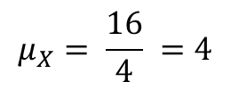
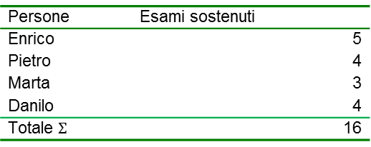
Lezione 1: introduzione alla statistica
Esempio: si consideri la distribuzione del numero di esami sostenuti da quattro amici al corso di studi in Scienze Politiche e dell’Amministrazione e se ne calcoli la media aritmetica
Persone | Esami sostenuti
Enrico | 5
Pietro | 4
Marta | 3
Danilo | 4
Totale $Σ$ | 16
$$μ_{X}= \frac{16}{4} =4$$
Dipartimento di Scienze Politiche

Slide 4
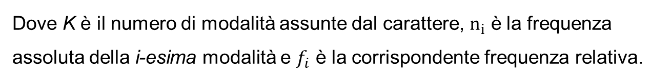
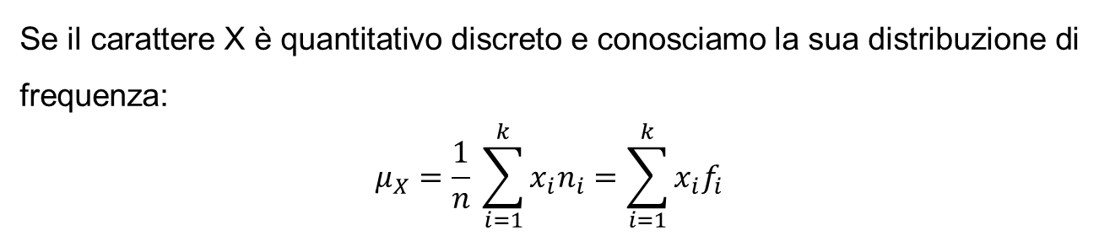
Lezione 1: introduzione alla statistica
Se il carattere X è quantitativo discreto e conosciamo la sua distribuzione di frequenza:
$$μ_{X}=\frac{1}{n} \sum_{i=1}^{k}{x_{i}n_{i}}=\sum_{i=1}^{k}{x_{i}f_{i}}$$
Dove K è il numero di modalità assunte dal carattere, $n_{i}$ è la frequenza assoluta della i-esima modalità e $f_{i}$ è la corrispondente frequenza relativa.
Dipartimento di Scienze Politiche

Slide 5
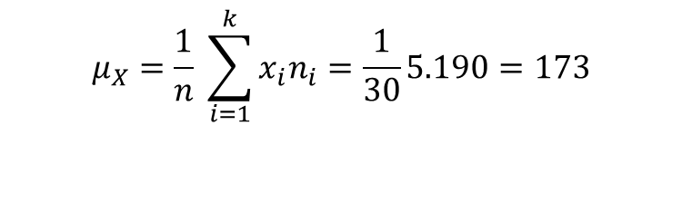
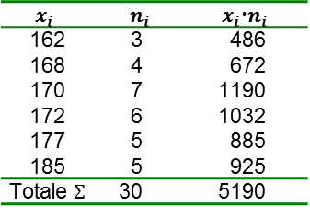
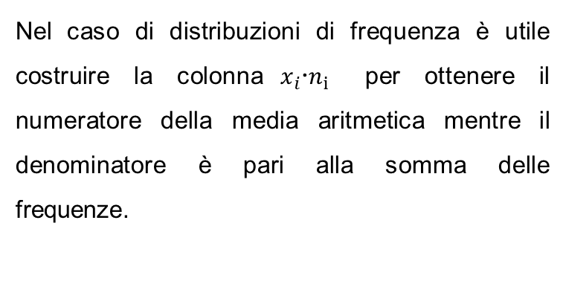
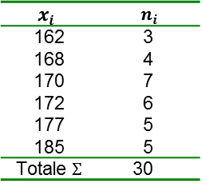
Lezione 1: introduzione alla statistica
Esempio: Si considerino le altezze di 30 studenti frequentanti il corso di statistica nel corso di laurea in Scienza dell’Amministrazione. Si calcoli la media aritmetica.
$$x_{i}$$ | $$n_{i}$$
162 | 3
168 | 4
170 | 7
172 | 6
177 | 5
185 | 5
Totale $Σ$ | 30
Nel caso di distribuzioni di frequenza è utile costruire la colonna${{ x}_{i}n}_{i}$ per ottenere il numeratore della media aritmetica mentre il denominatore è pari alla somma delle frequenze.
$$x_{i}$$ | $$n_{i}$$ | $${x_{i}n}_{i}$$
162 | 3 | 486
168 | 4 | 672
170 | 7 | 1190
172 | 6 | 1032
177 | 5 | 885
185 | 5 | 925
Totale $Σ$ | 30 | 5190
$$μ_{X}=\frac{1}{n} \sum_{i=1}^{k}{x_{i}n_{i}}=\frac{1}{30}5.190=173$$
Dipartimento di Scienze Politiche

Slide 6
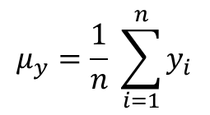
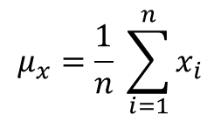




Esempio media senza frequenze
Tempo impiegato per raggiungere il posto di lavoro
$${(x}_{i})$$
$${(y}_{i})$$
$${(x}_{i})$$
$${(y}_{i})$$
$$μ_{x}=\frac{1}{n} \sum_{i=1}^{n}{x_{i}}$$
(23+32+44+21+36+30+28+33+45+34+29+31)/12 =
=386/12 = 32,17
$$μ_{y}=\frac{1}{n} \sum_{i=1}^{n}{y_{i}}$$
(22+24+22+33+26+31+24+28+32+31+37+24)/12 = 334/12 = 27,83
Dipartimento di Scienze Politiche

Slide 7
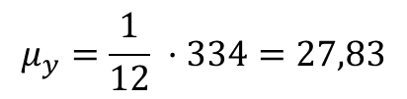
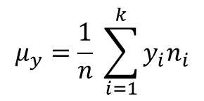
Esempio media con frequenze assolute
Tempo impiegato per raggiungere il posto di lavoro
Metro (y_{i}) | n_{i} | x_{i}n_{i}
22 | 2 | 44
24 | 3 | 72
26 | 1 | 26
28 | 1 | 28
31 | 2 | 62
32 | 1 | 32
33 | 1 | 33
37 | 1 | 37
Tot | 12 | 334
$$μ_{y}=\frac{1}{n} \sum_{i=1}^{k}{y_{i}n_{i}}$$
$$μ_{y}=\frac{1}{12} ·334=27,83$$
Dove K è il numero di modalità assunte dal carattere, $n_{i}$ è la frequenza assoluta della i-esima modalità
Dipartimento di Scienze Politiche

Slide 8
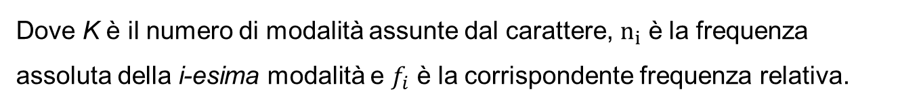
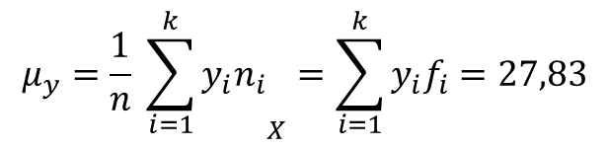
Esempio media con frequenze relative
Metro (y_{i}) | n_{i} | f_{i} | x_{i} f_{i}
22 | 2 | 2/12=0,167 | 3,67
24 | 3 | 3/12=0,250 | 6,00
26 | 1 | 1/12=0,083 | 2,75
28 | 1 | 1/12=0,083 | 2,17
31 | 2 | 2/12=0,167 | 5,17
32 | 1 | 1/12=0,083 | 2,33
33 | 1 | 1/12=0,083 | 2,67
37 | 1 | 1/12=0,083 | 3,08
Tot | 12 | 1 | 27,83
$${μ_{y}=\frac{1}{n} \sum_{i=1}^{k}{y_{i}n_{i}}}_{X}=\sum_{i=1}^{k}{y_{i}f_{i}}=27,83$$
Dove K è il numero di modalità assunte dal carattere, $n_{i}$ è la frequenza assoluta della i-esima modalità e $f_{i}$ è la corrispondente frequenza relativa.
Dipartimento di Scienze Politiche

Slide 9
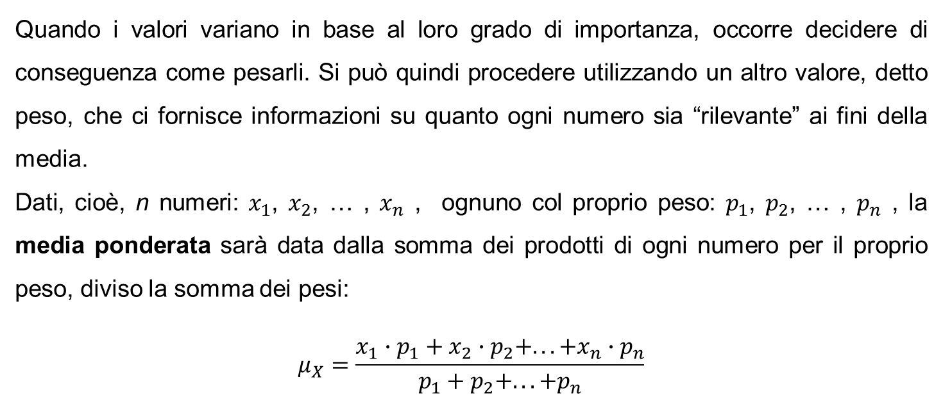
Media aritmetica ponderata
Quando i valori variano in base al loro grado di importanza, occorre decidere di conseguenza come pesarli. Si può quindi procedere utilizzando un altro valore, detto peso, che ci fornisce informazioni su quanto ogni numero sia “rilevante” ai fini della media.
Dati, cioè, n numeri: $x_{1}$, $x_{2}$, … , $x_{n}$ , ognuno col proprio peso: $p_{1}$, $p_{2}$, … , $p_{n}$ , la media ponderata sarà data dalla somma dei prodotti di ogni numero per il proprio peso, diviso la somma dei pesi:
$$μ_{X}=\frac{x_{1}∙p_{1}+x_{2}∙p_{2}+...+x_{n}∙p_{n}}{p_{1}+p_{2}+...+p_{n}}$$
Dipartimento di Scienze Politiche

Slide 10
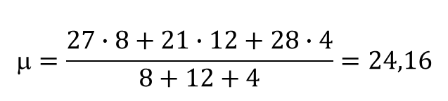
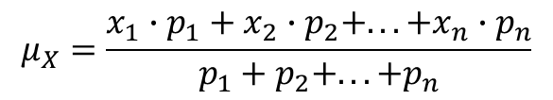
Media aritmetica ponderata (II)
Esempio: si calcoli la media degli esami sostenuti con riferimento ai crediti che essi apportano al piano di studi Statistica: voto 27 crediti 8, Sociologia: voto 21 crediti 12, Storia Moderna: voto 28 crediti 4.
$$=\frac{27∙8+21∙12+28∙4}{8+12+4}=24,16$$
$$μ_{X}=\frac{x_{1}∙p_{1}+x_{2}∙p_{2}+...+x_{n}∙p_{n}}{p_{1}+p_{2}+...+p_{n}}$$
La media dei voti sarà quindi uguale a 24,16.
Si osservi che se non avessi preso in considerazione il numero dei crediti la media dei voti sarebbe stata 25,33
Dipartimento di Scienze Politiche

Slide 11
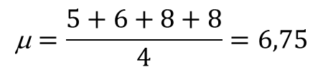
La media sfrondata
La Media aritmetica dipende da tutti i valori osservati e quindi risente dei valori estremi (valori anomali) per ovviare a questa criticità è possibile utilizzare la media sfrondata o trimmed mean ovvero la media aritmetica calcolata su una fissata percentuale di valori centrali di un insieme di dati.
Ad esempio nella trimmed mean al 50% si escludono il 25% dei valori più piccoli e il 25% dei valori più grandi.
Esempio: Con valori del carattere (3, 5, 5, 6, 8, 8, 9, 150) la trimmed mean al 50% sarà ottenuta escludendo i due valori più piccoli (3 e 5) e i due più grandi (9 e 150)
$$\text{}=\frac{5+6+8+8}{4}=6,75$$
Dipartimento di Scienze Politiche

Slide 12
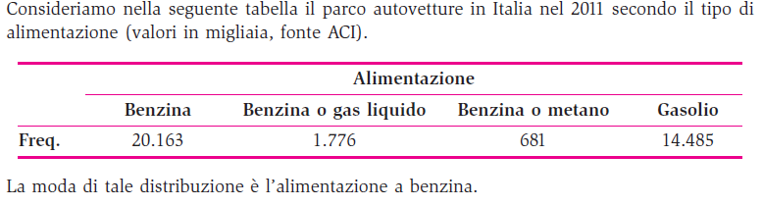
La Moda
La moda è la modalità della distribuzione che si presenta con la massima frequenza (assoluta, relativa o percentuale).
La moda è una media di posizione che può essere calcolata per qualsiasi tipo di carattere, in particolare anche per i caratteri qualitativi sconnessi.
Una distribuzione si dice unimodale se presenta un solo picco e bimodale se presenta due picchi di medesima altezza, ovvero due modalità o valori che presentano eguale frequenza massima. Nel caso si abbiano più di due picchi si parlerà di distribuzioni multimodali.
Dipartimento di Scienze Politiche

Slide 13
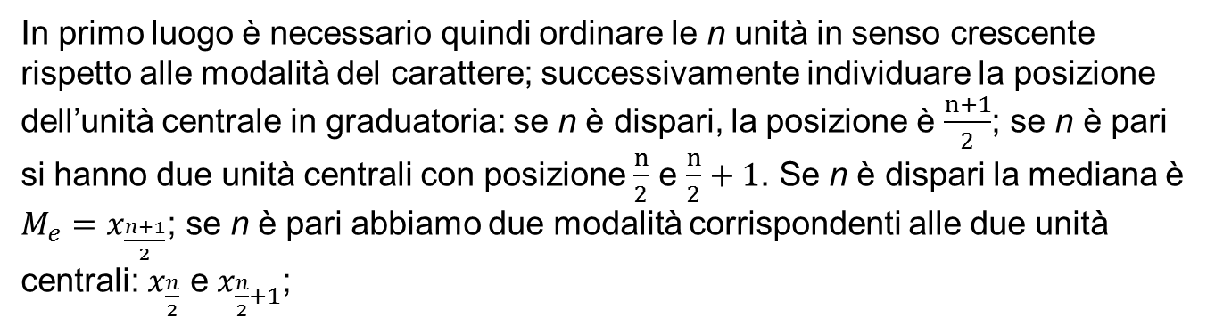
La mediana di un insieme di unità ordinate (secondo un carattere ordinabile) è la modalità presentata dall’unità centrale, dove per unità centrale si intende quell’unità che divide il collettivo in due parti di uguale numerosità.
La mediana è pertanto quel valore che, in un collettivo di unità, si posiziona al centro dei valori o delle modalità ordinate per grandezza. La mediana di un carattere quantitativo continuo può essere interpretata quindi come quel valore rispetto al quale, con buona approssimazione, il 50% delle unità presenta valori più piccoli e il 50% presenta valori più grandi.
In primo luogo è necessario quindi ordinare le n unità in senso crescente rispetto alle modalità del carattere; successivamente individuare la posizione dell’unità centrale in graduatoria: se n è dispari, la posizione è $\frac{n+1}{2}$; se n è pari si hanno due unità centrali con posizione $\frac{n}{2}$ e $\frac{n}{2}+1$. Se n è dispari la mediana è $M_{e}=x_{\frac{n+1}{2}}$; se n è pari abbiamo due modalità corrispondenti alle due unità centrali: $x_{\frac{n}{2}}$ e $x_{\frac{n}{2}+1}$;
Dipartimento di Scienze Politiche

Slide 14
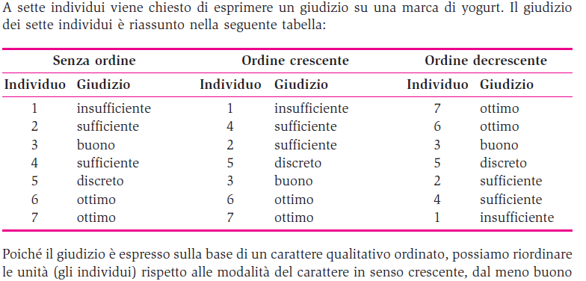
Esempio
In corrispondenza all’individuo 5 osserviamo la modalità discreto, che rappresenta quindi la mediana della distribuzione. Si noti che tre individui assumono una modalità di ordine più elevato della mediana, mentre altri tre assumono una modalità di ordine più basso della mediana.
Dipartimento di Scienze Politiche

Slide 15
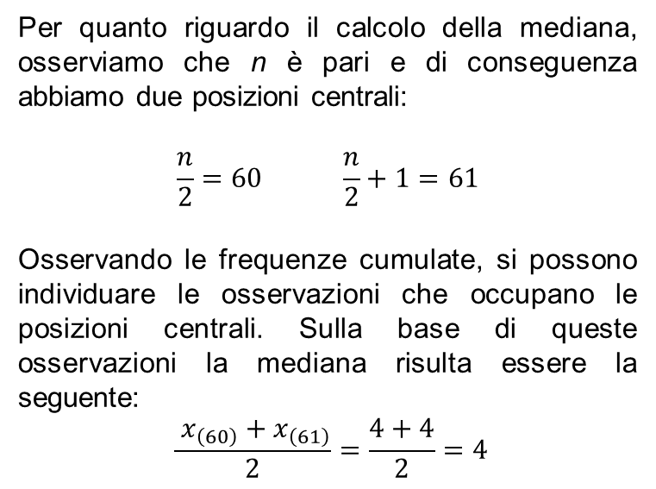
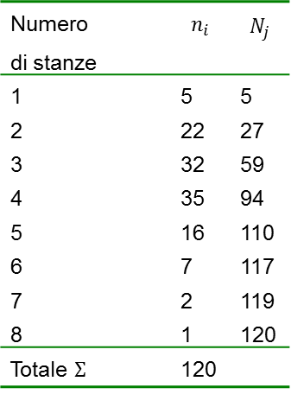
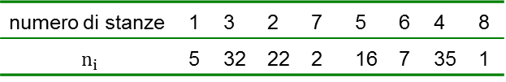
Esempio II
Esempio: La seguente tabella riporta la distribuzione del carattere X numero di stanze di 120 abitazioni della provincia di Genova; si calcoli la mediana della distribuzione
numero di stanze | 1 | 3 | 2 | 7 | 5 | 6 | 4 | 8
$$n_{i}$$ | 5 | 32 | 22 | 2 | 16 | 7 | 35 | 1
Si procede all’ordinamento dei dati e al calcolo delle frequenze cumulate
Per quanto riguardo il calcolo della mediana, osserviamo che n è pari e di conseguenza abbiamo due posizioni centrali:
$$\frac{n}{2}=60 \frac{n}{2}+1=61$$
Osservando le frequenze cumulate, si possono individuare le osservazioni che occupano le posizioni centrali. Sulla base di queste osservazioni la mediana risulta essere la seguente:
$$\frac{ x_{\left(60\right)}+x_{\left(61\right)}}{2}=\frac{4+4}{2}=4$$
Numero di stanze | $$n_{i}$$ | $$N_{j}$$
1 | 5 | 5
2 | 22 | 27
3 | 32 | 59
4 | 35 | 94
5 | 16 | 110
6 | 7 | 117
7 | 2 | 119
8 | 1 | 120
Totale $Σ$ | 120
Dipartimento di Scienze Politiche

Slide 16
Media aritmetica e mediana: un confronto
Nell’indagine campionaria “Reddito e condizioni di vita” condotta dall’ISTAT alla fine del 2010 si è potuto stimare, per le famiglie residenti in Italia nel 2009, un reddito medio mensile di 2.480 euro e un reddito mediano mensile di 2.050 euro.
Nel primo caso, il reddito medio si può interpretare come quel valore che avrebbe dovuto percepire ciascuna famiglia se si fosse diviso in parti uguali l’ammontare complessivo dei redditi.
In alcuni casi la media aritmetica non sintetizza bene i valori della distribuzione e in questo caso ciò avviene perché alcune famiglie presentano dei valori di reddito molto distanti dal resto del collettivo.
Infatti, la maggior parte delle famiglie presenta un valore del reddito inferiore a 2.340 euro, che segnala la scarsa centralità del valore della media aritmetica.
La mediana, al contrario, indica che almeno il 50% delle famiglie presenta un reddito inferiore o uguale a 2.050 euro e quindi fornisce un valore più interpretabile.
Dipartimento di Scienze Politiche

Slide 17
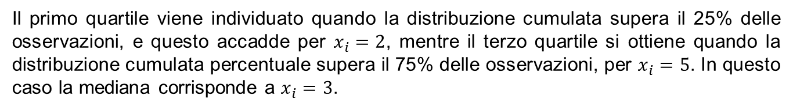
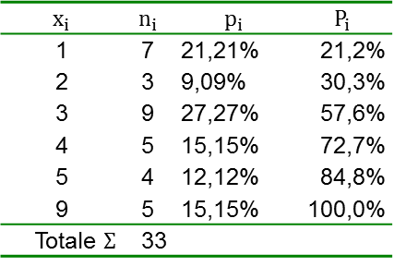

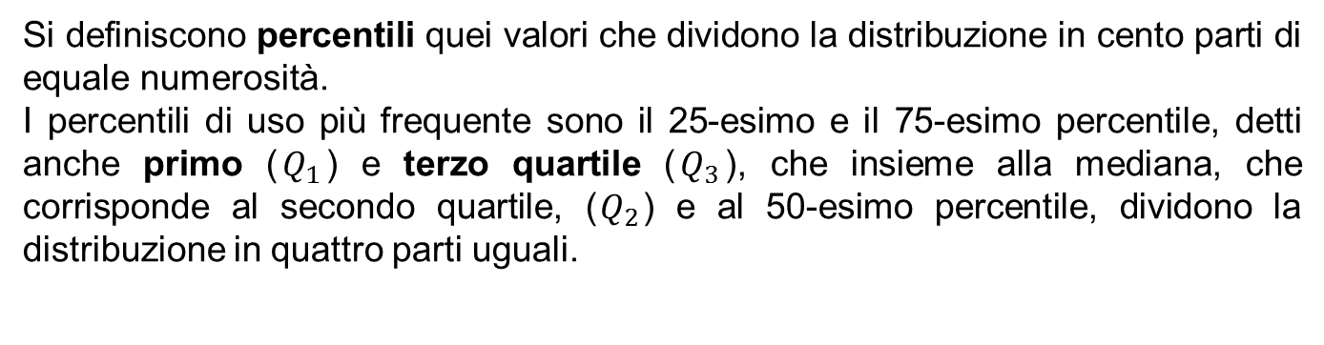
Percentili e quartili
Si definiscono percentili quei valori che dividono la distribuzione in cento parti di equale numerosità.
I percentili di uso più frequente sono il 25-esimo e il 75-esimo percentile, detti anche primo ($Q_{1}$) e terzo quartile ($Q_{3}$), che insieme alla mediana, che corrisponde al secondo quartile, ($Q_{2}$) e al 50-esimo percentile, dividono la distribuzione in quattro parti uguali.
Esempio: Nella tabella di seguito riportata, 33 punti vendita sono distinti secondo il numero di addetti. Si calcolino primo, secondo e terzo quartile della distribuzione.
$$x_{i}$$ | $$n_{i}$$ | $$p_{i}$$ | $$P_{i}$$
1 | 7 | 21,21% | 21,2%
2 | 3 | 9,09% | 30,3%
3 | 9 | 27,27% | 57,6%
4 | 5 | 15,15% | 72,7%
5 | 4 | 12,12% | 84,8%
9 | 5 | 15,15% | 100,0%
Totale $Σ$ | 33
$$x_{i}$$ | 1 | 2 | 3 | 4 | 5 | 9
$$n_{i}$$ | 7 | 3 | 9 | 5 | 4 | 5
Il primo quartile viene individuato quando la distribuzione cumulata supera il 25% delle osservazioni, e questo accadde per $x_{i}=2$, mentre il terzo quartile si ottiene quando la distribuzione cumulata percentuale supera il 75% delle osservazioni, per $x_{i}=5$. In questo caso la mediana corrisponde a $x_{i}=3$.
Dipartimento di Scienze Politiche

Slide 18
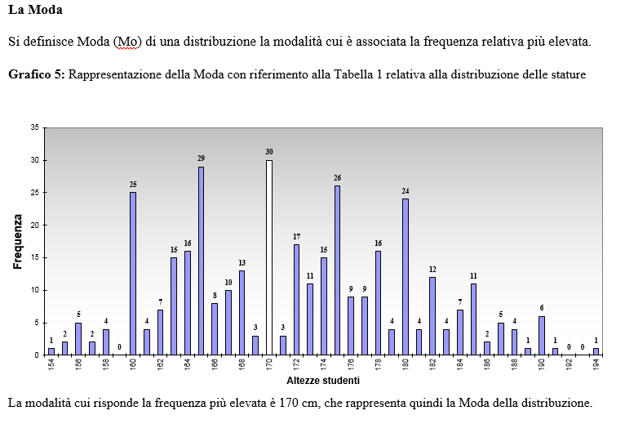
Esercizi
Dipartimento di Scienze Politiche

Slide 19
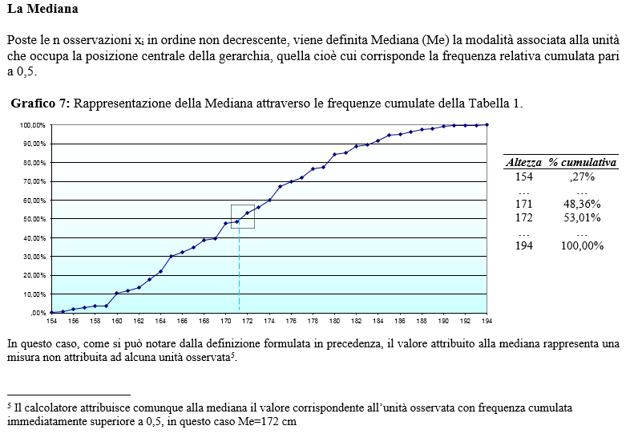
Esercizi
Dipartimento di Scienze Politiche

Slide 20
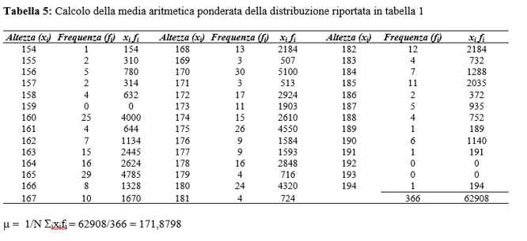
Esercizi
Dipartimento di Scienze Politiche

Slide 21
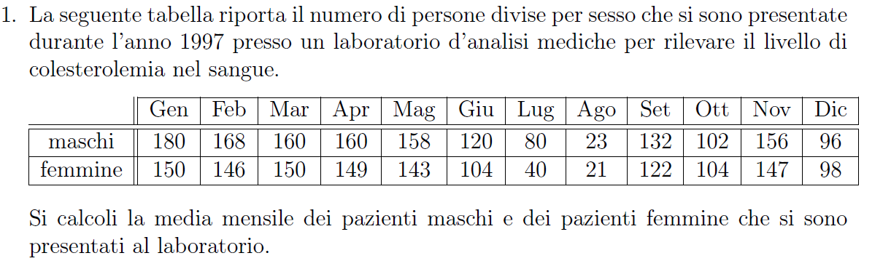
Esercizi
Dipartimento di Scienze Politiche

Slide 22
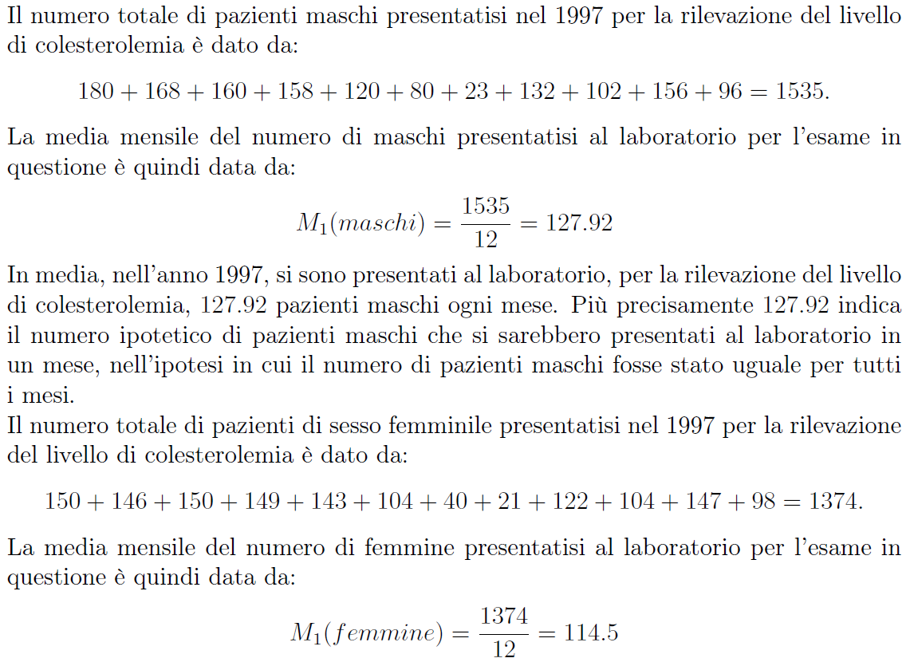
Esercizi
Dipartimento di Scienze Politiche

Slide 23
Esercizi
Dipartimento di Scienze Politiche

Slide 24
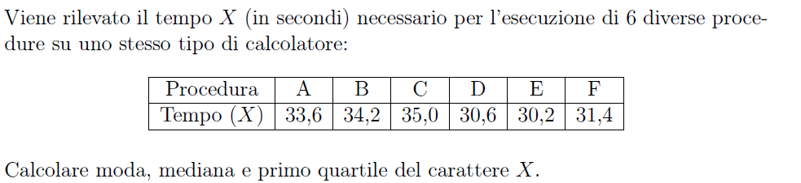
Esercizi
Dipartimento di Scienze Politiche

Slide 25
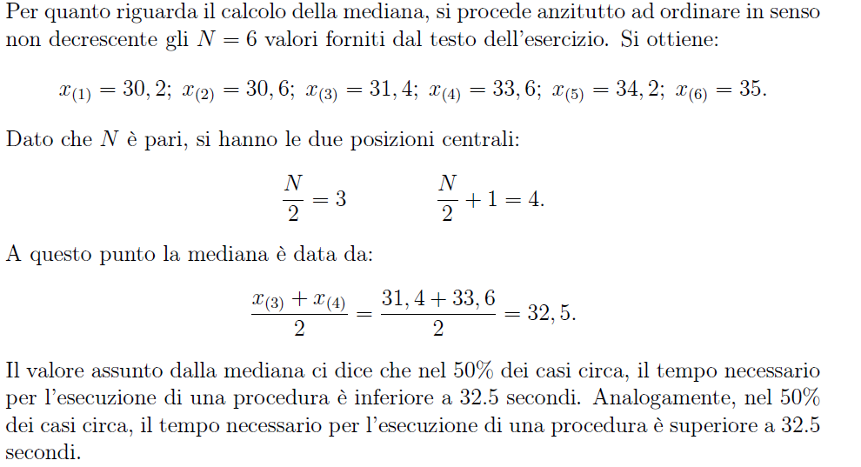
Esercizi
Dipartimento di Scienze Politiche

Slide 26
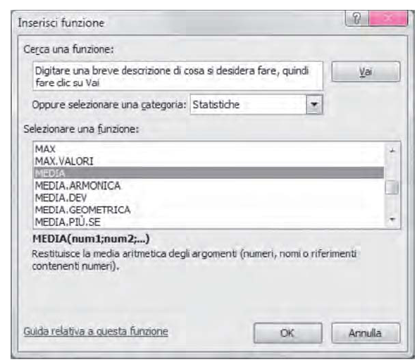
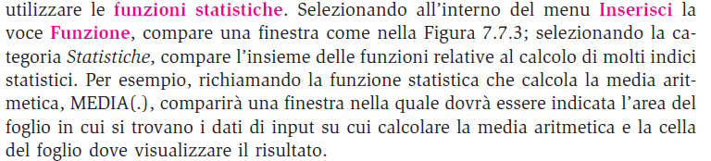
Statistica con Excel
Le funzioni statistiche di Excel
Dipartimento di Scienze Politiche

Slide 27
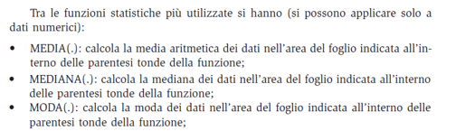
Statistica con Excel
Dipartimento di Scienze Politiche

Slide 28
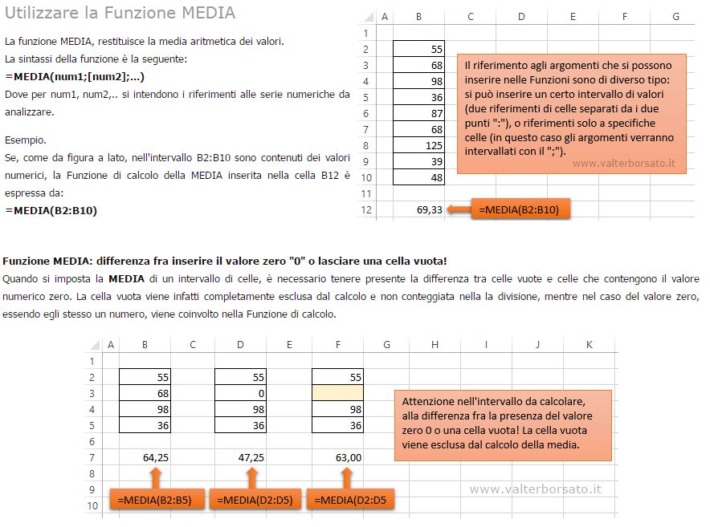
Statistica con Excel
Dipartimento di Scienze Politiche

Slide 29
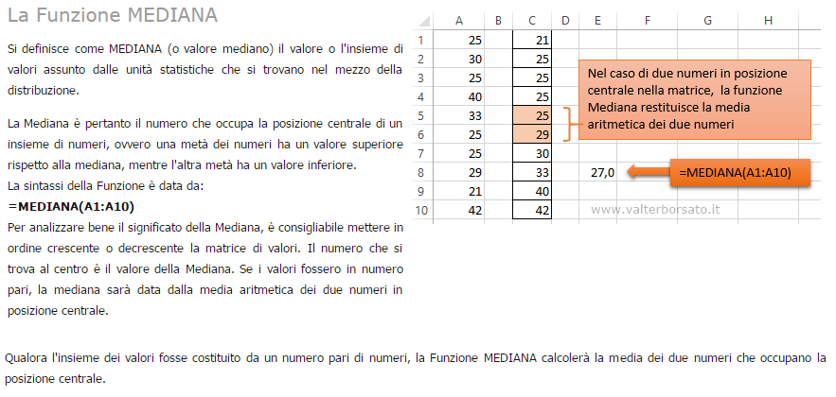
Statistica con Excel
Dipartimento di Scienze Politiche

Slide 30
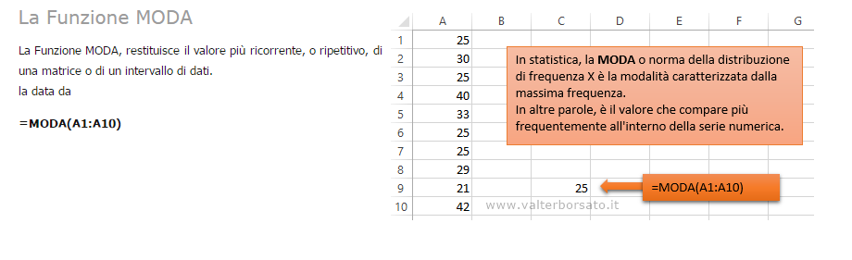
Statistica con Excel
Dipartimento di Scienze Politiche

Slide 31
La variabilità
Prof. Enrico Ivaldi

Slide 32
La variabilità
La sintesi mediante una media è rappresentativa soltanto se le unità statistiche presentano modalità prossime a questa. Inoltre se si è a conoscenza della media di una distribuzione è possibile determinare se il dato punteggio è superiore o inferiore alla stessa, ma non è possibile determinare di quanto lo sia.
Esami | Voti Enrico | Voti Pietro
Economia | 18 | 24
Statistica | 30 | 25
Storia Moderna | 28 | 26
Diritto Privato | 19 | 25
Inglese | 30 | 25
μ | 25 | 25
Enrico e Pietro hanno media aritmetica degli esami sostenuti pari a 25, ma nella seconda distribuzione le unità appaiono più concentrate intorno al valore medio.
È evidente che, mentre nella seconda distribuzione la media aritmetica assume effettivamente il ruolo di sintesi, al contrario, nella prima distribuzione la media aritmetica non corrisponde addirittura a nessuno dei valori.
Dipartimento di Scienze Politiche

Slide 33
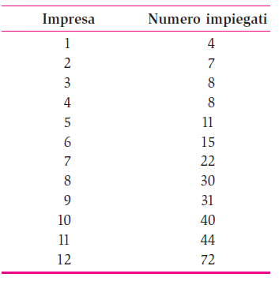
Il campo di variazione
Il più semplice ed immediato indice di variabilità è il campo di variazione o range. Esso si calcola sottraendo dal punteggio più elevato della distribuzione quello più basso.
$$Range=x_{max}−x_{min}$$
Quando il carattere è suddiviso in classi, il campo di variazione viene calcolato come differenza tra l’estremo superiore dell’ultima classe e l’estremo inferiore della prima classe.
Il campo di variazione risulta essere pari a
R = 72 - 4 = 68
Il minimo del campo di variazione è 0 e si verifica solo se tutte le unità presentano lo stesso valore.
Dipartimento di Scienze Politiche

Slide 34
La varianza
La misura più nota di variabilità rispetto ad una media è la varianza ($σ^{2}$) che rappresenta il valore medio degli scarti al quadrato dalla media.
La varianza di un insieme di n valori osservati $x_{1}$,$x_{2}$, …, $x_{n}$ di una variabile X con media aritmetica x è data da:
$$σ^{2}=\frac{1}{n}\sum_{i=1}^{n}{{\left(x_{i}−μ_{X}\right)}^{2}}$$
La varianza assume valore minimo (zero) solo quando tutte le differenze sono nulle e, quindi, quando tutte le modalità sono uguali al valore medio, ossia sono uguali tra loro. Inoltre, cresce all’aumentare della differenza tra i valori osservati.
Dipartimento di Scienze Politiche

Slide 35
Esercizio
Esercizio: Enrico e Pietro hanno sostenuto 5 esami ottenendo punteggi diversi. Calcolare la varianza dei voti di Enrico e di Pietro
Esami | Voti Enrico | Voti Pietro
Economia | 18 | 24
Statistica | 30 | 25
Storia Moderna | 28 | 26
Diritto Privato | 19 | 25
Inglese | 30 | 25
μ | 25 | 25
$$σ_{x}^{2}=\frac{1}{n}\sum_{i=1}^{n}{{\left(x_{i}−μ_{X}\right)}^{2}}$$
$$σ_{y}^{2}=\frac{1}{n}\sum_{i=1}^{n}{{\left(y_{i}−μ_{y}\right)}^{2}}$$
Dipartimento di Scienze Politiche

Slide 36
Esercizio
Esercizio: Enrico e Pietro hanno sostenuto 5 esami ottenendo punteggi diversi. Calcolare la varianza dei voti di Enrico e di Pietro
Esami | Voti Enrico | Voti Pietro
Economia | 18 | 24
Statistica | 30 | 25
Storia Moderna | 28 | 26
Diritto Privato | 19 | 25
Inglese | 30 | 25
μ | 25 | 25
Esami | $x_{i}$ | $y_{i}$ | $x_{i}−μ_{X}$ | $y_{i}−μ_{y}$ | ${\left(x_{i}−μ_{X}\right)}^{2}$ | ${\left(y_{i}−μ_{y}\right)}^{2}$
Economia | 18 | 24 | -7 | -1 | 49 | 1
Statistica | 30 | 25 | 5 | 0 | 25 | 0
Storia Moderna | 28 | 26 | 3 | 1 | 9 | 1
Diritto Privato | 19 | 25 | -6 | 0 | 36 | 0
Inglese | 30 | 25 | 5 | 0 | 25 | 0
Totale | 125 | 125 | 0 | 0 | 144 | 2
μ | 25 | 25 | 0 | 0 | 28,8 | 0,4
$$σ_{x}^{2}=\frac{1}{n}\sum_{i=1}^{n}{{\left(x_{i}−μ_{X}\right)}^{2}}=28,8$$
$$σ_{y}^{2}=\frac{1}{n}\sum_{i=1}^{n}{{\left(y_{i}−μ_{y}\right)}^{2}}=0,4$$
Dipartimento di Scienze Politiche

Slide 37
La varianza
Se abbiamo la distribuzione di frequenze di una variabile X con K modalità, la varianza si calcola nella seguente maniera:
$$σ^{2}=\frac{1}{n}\sum_{i=1}^{k}{{\left(x_{i}−μ_{X}\right)}^{2}n_{j}}=\sum_{i=i}^{K}{{\left(x_{i}−μ_{X}\right)}^{2}}f_{i}$$
Dipartimento di Scienze Politiche

Slide 38

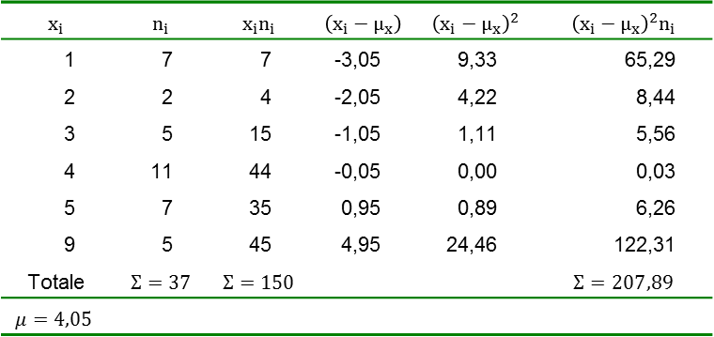
Esempio
Esempio: 37 negozianti sono distinti secondo il numero di addetti. Calcolare la varianza della distribuzione.
x_{i} | 1 | 2 | 3 | 4 | 5 | 9
n_{i} | 7 | 2 | 5 | 11 | 7 | 5
Lo schema di calcolo utile alla risoluzione dell’esercizio è il seguente:
$$x_{i}$$ | $$n_{i}$$ | $$x_{i}n_{i}$$ | $$\left(x_{i}−μ_{x}\right)$$ | $${\left(x_{i}−μ_{x}\right)}^{2}$$ | $${{\left(x_{i}−μ_{x}\right)}^{2}n}_{i}$$
1 | 7 | 7 | -3,05 | 9,33 | 65,29
2 | 2 | 4 | -2,05 | 4,22 | 8,44
3 | 5 | 15 | -1,05 | 1,11 | 5,56
4 | 11 | 44 | -0,05 | 0,00 | 0,03
5 | 7 | 35 | 0,95 | 0,89 | 6,26
9 | 5 | 45 | 4,95 | 24,46 | 122,31
Totale | $$Σ=37$$ | $$Σ=150$$ |  |  | $$Σ=207,89$$
$$μ=4,05$$
$$µ_{x}=\frac{1}{n}\sum_{i=1}^{n}{x_{i}n_{i}}=\frac{150}{37}=4,05$$
$$σ^{2}=\frac{1}{n}\sum_{i=1}^{n}{{\left(x_{i}−μ_{x}\right)}^{2}}n_{i}=\frac{207,89}{37}=5,619$$
Dipartimento di Scienze Politiche

Slide 39
Calcolo della varianza con metodo alternativo
Una formula equivalente per calcolare la varianza è data da:
$$σ^{2}=\frac{1}{n}\sum_{i=1}^{n}{{\left(x_{i}−μ_{X}\right)}^{2}}=\frac{1}{n}\sum_{i=1}^{n}{{x_{i}}^{2}−{μ_{X}}^{2}}$$
Dipartimento di Scienze Politiche

Slide 40
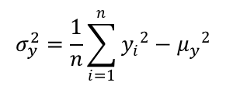
Esercizio
Esercizio: Enrico e Pietro hanno sostenuto 5 esami ottenendo punteggi diversi. Calcolare la varianza dei voti di Enrico e di Pietro con il metodo alternativo
Esami | Voti Enrico | Voti Pietro
Economia | 18 | 24
Statistica | 30 | 25
Storia Moderna | 28 | 26
Diritto Privato | 19 | 25
Inglese | 30 | 25
μ | 25 | 25
$$σ_{x}^{2}=\frac{1}{n}\sum_{i=1}^{n}{{x_{i}}^{2}−{μ_{X}}^{2}}$$
$$σ_{y}^{2}=\frac{1}{n}\sum_{i=1}^{n}{{y_{i}}^{2}−{μ_{y}}^{2}}$$
Dipartimento di Scienze Politiche

Slide 41
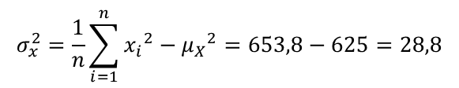
Esercizio
Esercizio: Enrico e Pietro hanno sostenuto 5 esami ottenendo punteggi diversi. Calcolare la varianza dei voti di Enrico e di Pietro con il metodo alternativo
Esami | Voti Enrico | Voti Pietro
Economia | 18 | 24
Statistica | 30 | 25
Storia Moderna | 28 | 26
Diritto Privato | 19 | 25
Inglese | 30 | 25
μ | 25 | 25
Esami | $x_{i}$ | $y_{i}$ | ${x_{i}}^{2}$ | ${y_{i}}^{2}$
Storia Moderna | 28 | 26 | 784 | 676
Diritto Privato | 19 | 25 | 361 | 625
Inglese | 30 | 25 | 900 | 625
Totale | 125 | 125 | 3269 | 3127
μ | 25 | 25 | 653,8 | 625,4
$${\text{m} }^{2}$$ | 625 | 625
$$σ_{x}^{2}=\frac{1}{n}\sum_{i=1}^{n}{{x_{i}}^{2}−{μ_{X}}^{2}}=653,8−625=28,8$$
$$σ_{y}^{2}=\frac{1}{n}\sum_{i=1}^{n}{{y_{i}}^{2}−{μ_{y}}^{2}=625,4−625=0,4}$$
Dipartimento di Scienze Politiche

Slide 42
Calcolo della varianza con metodo alternativo
Nel caso si abbia a disposizione la distribuzione di frequenze, la formula corrispondente è
$$σ^{2}=\frac{1}{n}\sum_{i=1}^{K}{{x_{i}}^{2}n_{i}−{μ_{X}}^{2}}=\sum_{i=1}^{K}{{x_{i}}^{2}f_{i}−{μ_{X}}^{2}}$$
Dipartimento di Scienze Politiche

Slide 43

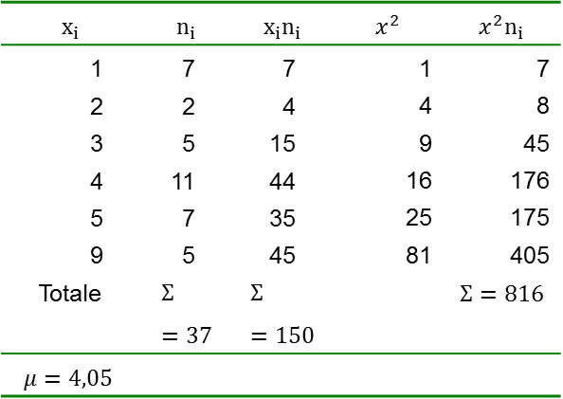
Esempio
Esempio: 37 negozianti sono distinti secondo il numero di addetti. Calcolare la varianza della distribuzione con il metodo alternativo
x_{i} | 1 | 2 | 3 | 4 | 5 | 9
n_{i} | 7 | 2 | 5 | 11 | 7 | 5
$$x_{i}$$ | $$n_{i}$$ | $$x_{i}n_{i}$$ | $$x^{2}$$ | $$x^{2}n_{i}$$
1 | 7 | 7 | 1 | 7
2 | 2 | 4 | 4 | 8
3 | 5 | 15 | 9 | 45
4 | 11 | 44 | 16 | 176
5 | 7 | 35 | 25 | 175
9 | 5 | 45 | 81 | 405
Totale | $$Σ=37$$ | $$Σ=150$$ |  | $$Σ=816$$
$$μ=4,05$$
$$µ=\frac{150}{37}=4,054$$
$$µ^{2}=16,435$$
$$σ^{2}=\frac{1}{n}\sum_{i=1}^{n}{{x_{i}}^{2}}n_{i}−μ_{x}^{2}$$
$$σ^{2}=\frac{816}{37}−16,435=5,619$$
Dipartimento di Scienze Politiche

Slide 44
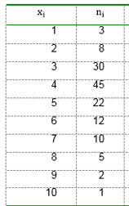




Esercizio: metodi a confronto
La tabella seguente riporta i dati sul numero di volte che 138 studenti hanno sostenuto l’esame di statistica. Calcolare la varianza del fenomeno osservato in entrambi i modi possibili.
$$σ^{2}=\frac{1}{n}\sum_{i=1}^{n}{{\left(x_{i}−μ_{x}\right)}^{2}}n_{i}$$
$$σ^{2}=\frac{1}{n}\sum_{i=1}^{K}{{x_{i}}^{2}n_{i}−{μ_{X}}^{2}}$$
Dipartimento di Scienze Politiche

Slide 45





Esercizio: metodi a confronto
$$σ^{2}=\frac{1}{n}\sum_{i=1}^{n}{{\left(x_{i}−μ_{x}\right)}^{2}}n_{i}$$
$$σ^{2}=\frac{1}{n}\sum_{i=1}^{n}{{x_{i}}^{2}}n_{i}−μ_{x}^{2}$$
Dipartimento di Scienze Politiche

Slide 46


Lo scarto quadratico medio
Lo scarto quadratico medio o standard deviation ha una notazione standard pressoché universalmente impiegata: la lettera greca sigma minuscola $σ$ e misura la variabilità di X confrontando ciascuna delle k modalità osservate $x_{i}$ con la media della distribuzione. In altre parole, è la media degli scarti delle unità dalla loro media. Per eliminare l’influenza del segno, si considerano gli scarti quadratici, cioè elevati al quadrato.
σ $=\sqrt{\frac{1}{n}\sum_{i=1}^{n}{{\left(x_{i}−μ_{x}\right)}^{2}}n_{i}}=\sqrt{σ^{2}}$
Come indice di variabilità, la varianza ha il difetto di non possedere la stessa unità di misura dei valori della distribuzione; per esempio, considerando la distribuzione delle stature degli abitanti di una regione espresse in cm, sappiamo che le differenze dalla media aritmetica sono ancora dei valori espressi in cm, ma che elevandole al quadrato otteniamo dei valori in cm², cosicché anche la corrispondente varianza esprimerà un valore in cm²
Dipartimento di Scienze Politiche

Slide 47


Esempio
Esempio: Si consideri i seguenti dati relativi al consumo mensile (in migliaia di tonnellate) di benzina senza piombo in Italia nel 2011.
Mesi | x_{i} | x_{i}²
gen | 695 | 483025
feb | 707 | 499849
mar | 783 | 613089
apr | 805 | 648025
mag | 807 | 651249
giu | 825 | 680625
lug | 839 | 703921
ago | 839 | 703921
set | 805 | 648025
ott | 777 | 603729
nov | 723 | 522729
dic | 771 | 594441
Totale |  | 7352628
^{μ} | 781,3333
^{μ2} | 610481,8
s² | 7352628/12-610481,8
s² | 2237,2
s | 47,3
Calcolare la varianza e lo scarto quadratico medio della distribuzione
$$σ^{2}=\frac{1}{n}\sum_{i=1}^{K}{{x_{i}}^{2}−{μ_{X}}^{2}=\frac{7.352.628}{12}}−610.481,8=2.237,2$$
σ $=\sqrt{σ^{2}}=\sqrt{2.237,2}=47,3$
Dipartimento di Scienze Politiche

Slide 48
Limiti delle misure di variabilità assolute
Lo scarto quadratico medio e la varianza sono indici di variabilità assoluta che risente dell’unità di misura e dell’ordine di grandezza dei dati.
  Non consentono di eseguire confronti tra la variabilità di fenomeni che presentano unità di misura diverse, come per esempio centimetri e grammi.
  Non consentono di confrontare la variabilità di caratteri che, pur essendo misurati con la stessa unità di misura, possiedono valori medi molto diversi, come la distribuzione del peso (in kg) di un collettivo di bambini con quella di un collettivo di adulti.
Dipartimento di Scienze Politiche

Slide 49
Il coefficiente di variazione
Il coefficiente di variazione CV è un indice di variabilità relativa percentuale, che non dipende dall’unità di misura e dall’ordine di grandezza della variabile. È dato dal rapporto tra lo scarto quadratico medio e la media moltiplicato per 100:
$$CV=\frac{σ}{μ}100$$
In tal modo la variabilità è relativa alla media aritmetica e non è più espressa nell’unità di misura del carattere ma da un numero puro. Il coefficiente di variazione ha il minimo uguale a zero e il massimo non definito.
Dipartimento di Scienze Politiche

Slide 50
Esempio
Consideriamo la variabile “quantità di cenere inquinante” che fuoriesce dalla ciminiera di un certo tipo di industria. In una regione si hanno nove industrie che hanno installato un dispositivo anti-inquinante di tipo A e altre nove che hanno installato un dispositivo di tipo B. Quale dei due dispostivi presenta maggiore variabilità?
Industria | A | B
1 | 69 | 35
2 | 80 | 62
3 | 44 | 43
4 | 52 | 23
5 | 54 | 30
6 | 54 | 28
7 | 86 | 22
8 | 77 | 40
9 | 66 | 25
TOT | 582 | 308
Dipartimento di Scienze Politiche

Slide 51





Esempio
Industria | A | A² |  | B | B²
1 | 69 | 4761 |  | 35 | 1225
2 | 80 | 6400 |  | 62 | 3844
3 | 44 | 1936 |  | 43 | 1849
4 | 52 | 2704 |  | 23 | 529
5 | 54 | 2916 |  | 30 | 900
6 | 54 | 2916 |  | 28 | 784
7 | 86 | 7396 |  | 22 | 484
8 | 77 | 5929 |  | 40 | 1600
9 | 66 | 4356 |  | 25 | 625
TOT | 582 | 39314 |  | 308 | 11840
$$μ_{A}=\frac{1}{n} \sum_{i=1}^{n}{A_{i}=\frac{582}{9}=64,667}$$
$$_{A}^{2}=\frac{1}{n}\sum_{i=1}^{K}{{A_{i}}^{2}−{μ_{A}}^{2}=}\frac{39314}{9}−{64,667}^{2}=186,4$$
$_{A}=\sqrt{_{A}^{2}}=$13,65
$$μ_{B}=\frac{1}{n} \sum_{i=1}^{n}{B_{i}=\frac{308}{9}=34,222}$$
$$_{B}^{2}=\frac{1}{n}\sum_{i=1}^{K}{{B_{i}}^{2}−{μ_{B}}^{2}=}\frac{11840}{9}−{34,222}^{2}=144,4$$
$${CV}_{A}=\frac{σ_{A}}{μ_{A}}100=21 \%$$
$_{B}=\sqrt{_{B}^{2}}=$12,02
$${CV}_{B}=\frac{σ_{B}}{μ_{B}}100=35,12\%$$
Dipartimento di Scienze Politiche

Slide 52

Esercizi
Individuare quale delle due distribuzioni presenta maggiore variabilità
Dipartimento di Scienze Politiche

Slide 53

Eseercizi
Dipartimento di Scienze Politiche

Slide 54

Esercizi
Dipartimento di Scienze Politiche

Slide 55




Esercizi
Il foglio di calcolo riporta le elaborazioni utili ad individuare la varianza con entrambi i metodi per le due distribuzioni
CV1=2-(-2)=4
CV2=2-(-2)=4
Dipartimento di Scienze Politiche

Slide 56


Statistica con Excel
Dipartimento di Scienze Politiche

Slide 57


Statistica con Excel
Varianza di un campione
Var.c o var
Varianza della popolazione
Var.p o var.pop
Dipartimento di Scienze Politiche

Slide 58

Statistica con Excel
Dipartimento di Scienze Politiche

Slide 59


Statistica con Excel
Dipartimento di Scienze Politiche

